Slide 1
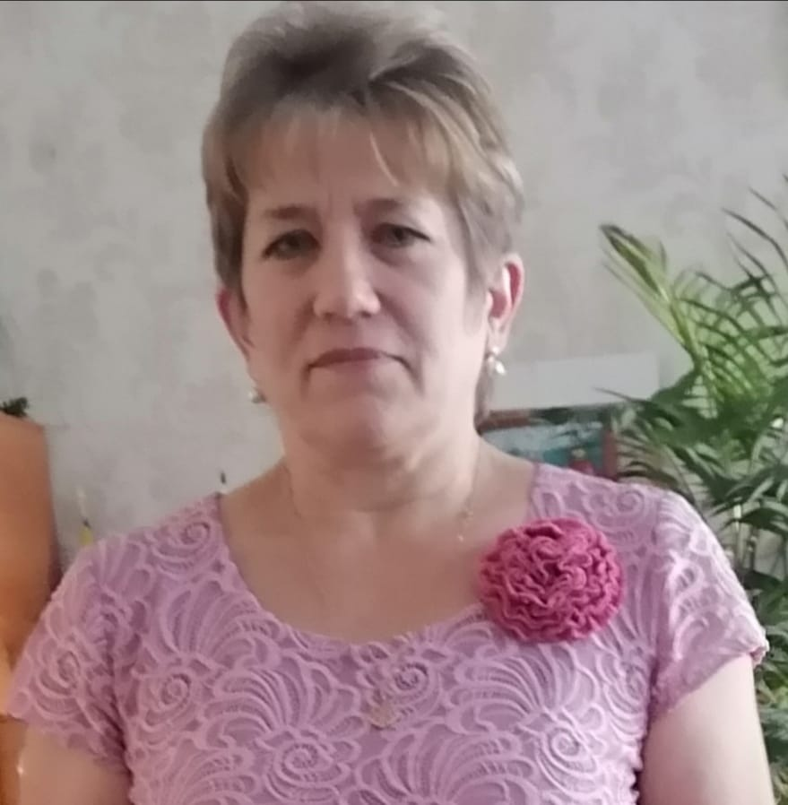
Муниципальное бюджетное общеобразовательное учреждение
Гашунская средняя общеобразовательная школа№4
Нечаева
Людмила
Васильевна
учитель
русского языка и литературы
высшей квалификационной категории
п.Байков
Зимовниковский район
Ростовская область
2022г.

Slide 2
Проблема
Формирование ключевых компетенций обучающихся через внедрение в педагогическую практику интерактивных технологий
Цель
1.Создать комфортные условия обучения, при которых ученик будет чувствовать свою успешность, интеллектуальную состоятельность.
2.Развивать функциональную грамотность как способность человека решать стандартные жизненные задачи в различных сферах жизни и деятельности на основе прикладных знаний

Slide 3
Основа педагогической деятельности - развитие у учеников творческих способностей и навыков самостоятельной исследовательской работы.
В центре внимания - ученик, усваивающий сложную науку познания родного языка.
Принципы педагогической деятельности
максимальное развитие индивидуальных способностей ребенка, основывающееся на интересах личности обучающегося;
учет в процессе обучения не только умственных способностей обучающихся, но и их эмоций, ценностных ориентаций;
постоянное стимулирование таких естественных свойств человека, как творческая активность и познавательная самостоятельность;
проблемный метод обучения, способствующий развитию и саморазвитию личности школьника;
применение интерактивных технологий обучения.

Slide 4



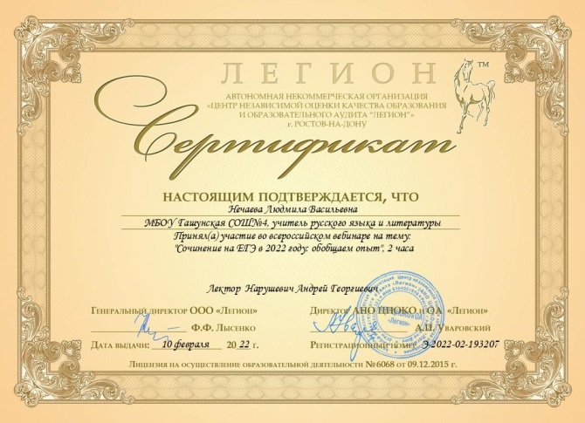
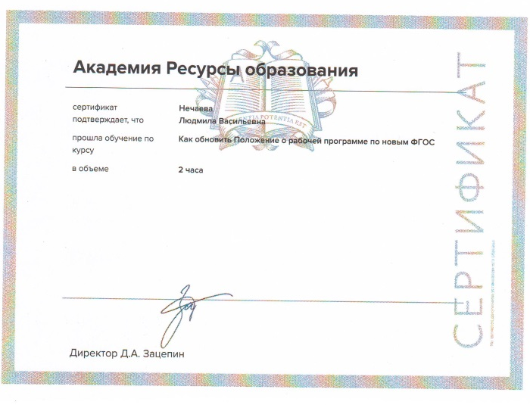
Самообразование

Slide 5

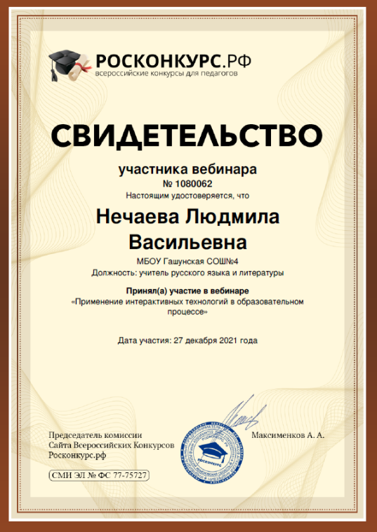

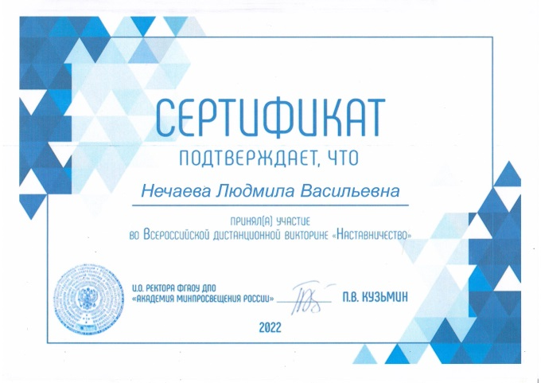
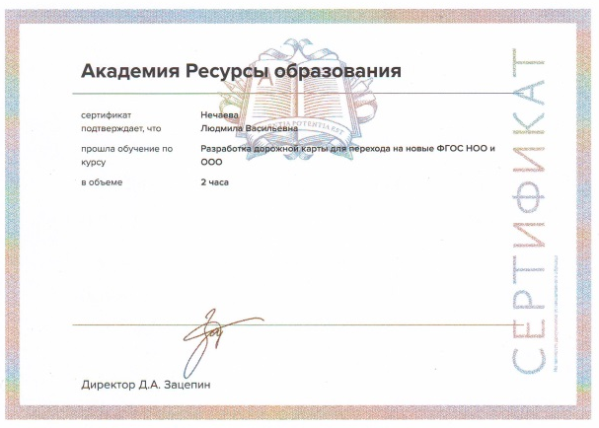
Самообразование

Slide 6

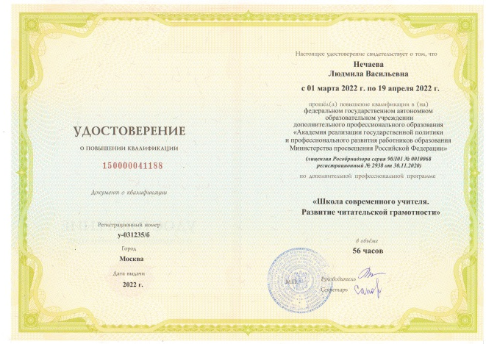
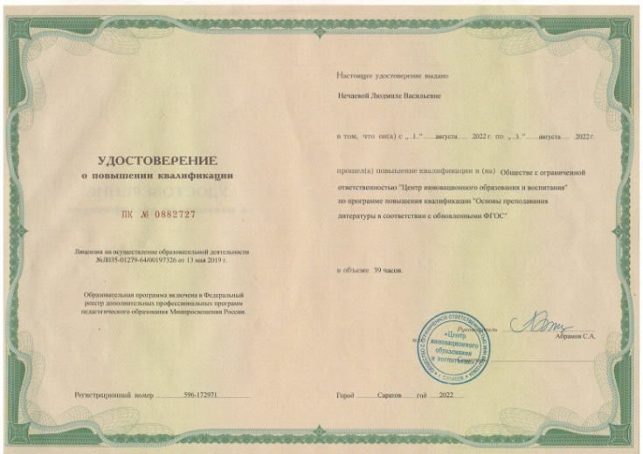
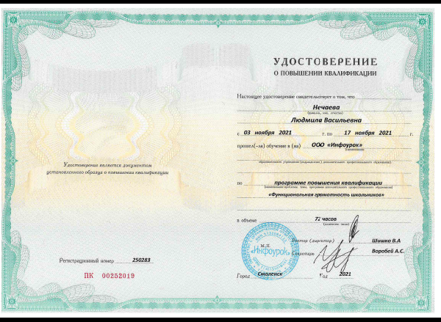
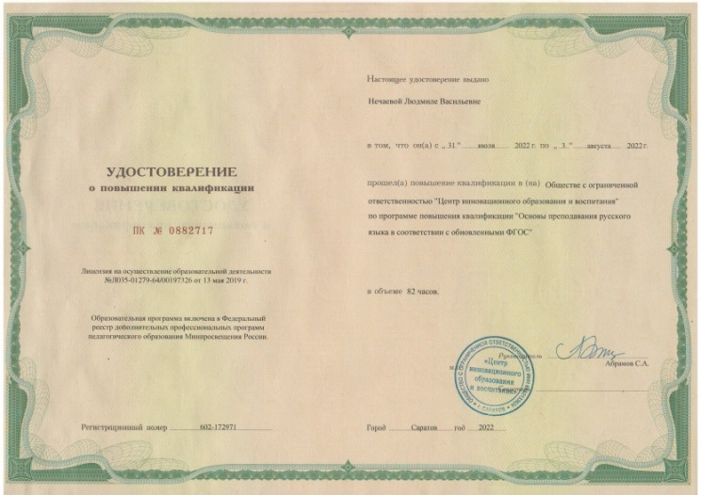
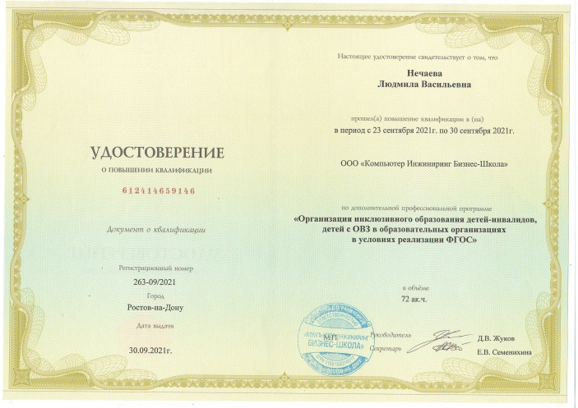
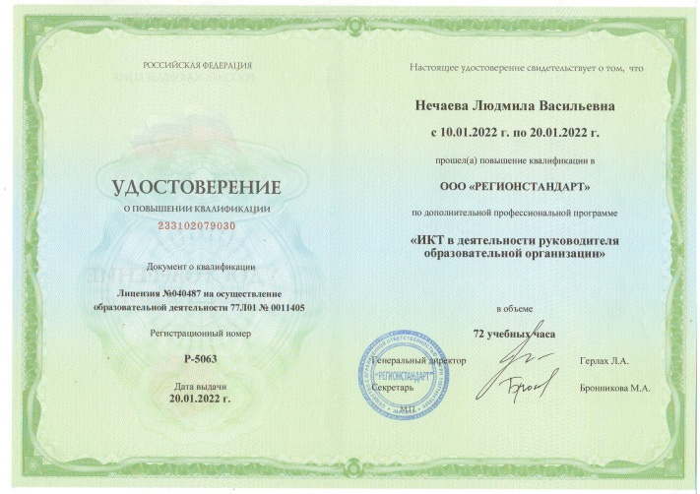
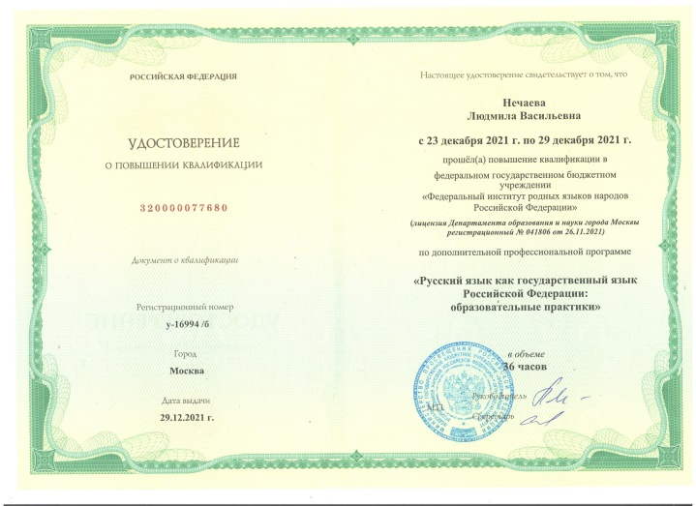
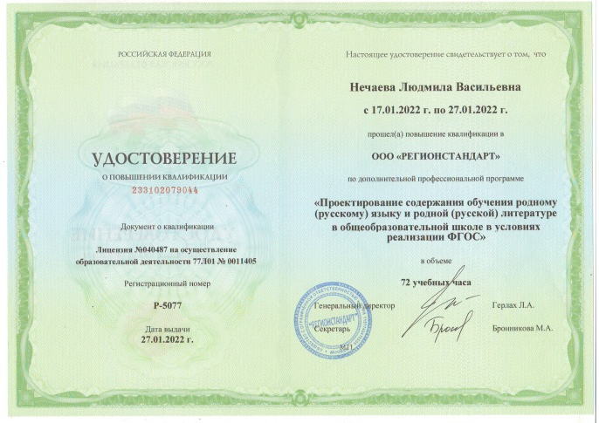
Повышение квалификации
2021-2022 учебный год

Slide 7
Результаты обученности
Русский язык
По предмету «Русский язык»
Качество – 75%
Успеваемость-100%
Литература
По предмету «Литература»
Качество- 92%
Успеваемость-100%

Slide 8
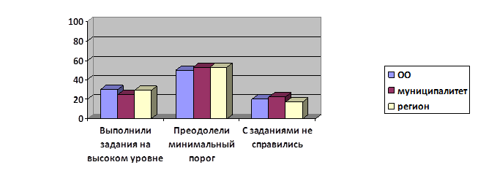
Читательская грамотность
Результаты диагностической работы
Минимальный порог преодолели 50% участников, на высоком уровне с заданием справились 30 % обучающихся, из чего можно сделать вывод о базовом владении умениями: находить и извлекать информацию, интерпретировать информацию, оценивать содержание предложенного текста.
Умение находить и извлекать информацию сформировано у 52% обучающихся.
Умение интерпретировать информацию сформировано у 40% обучающихся на высоком уровне, у 40% - на минимальном уровне.

Slide 9
Результативность участия обучающихся в конкурсах по предмету в 2021-2022 учебном году
Наименование конкурса | Муници пальный этап | Регио нальный этап | Федеральный этап | Результат
Конкурс на создание молодёжных проектов и инициатив в сфере изучения и сохранения родных языков и культур народов РФ, а также русского языка как государственного Проект «Мы сохраним тебя, русская речь!» | + | + | + | сертификат участника МБОУ Гашунская СОШ№4
Всероссийский конкурс сочинений -2021 (3 участника) | Победитель 2участника | участник |  | диплом участника (Давлетбаева Медни.10 класс)
Всероссийский конкурс сочинений «Без срока давности» (3 участника) | Победитель Призёр Участник | участник |  | диплом победителя (Воробьев Никита. 8 класс)

Slide 10

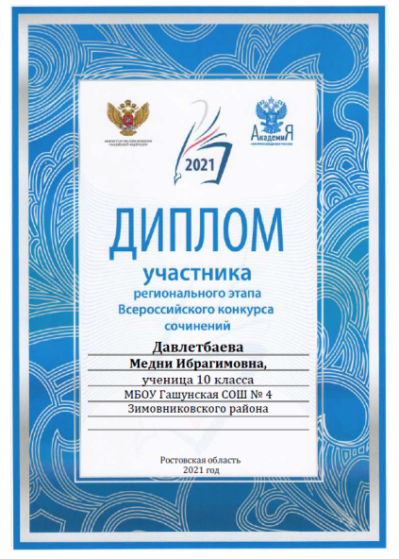
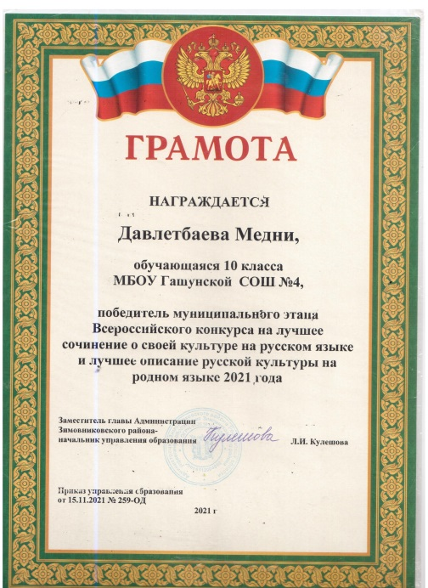
Наименование конкурса | Муници пальный этап | Регио нальный этап | Федеральный этап | Результат
Всероссийский конкурс сочинений о родной культуре на русском языке. | победитель | участник | участник | диплом участника (Давлетбаева Медни. 10 класс)
Лучший урок письма | участник | участник |  | Давлетбаева Медни (10 класс)

Slide 11
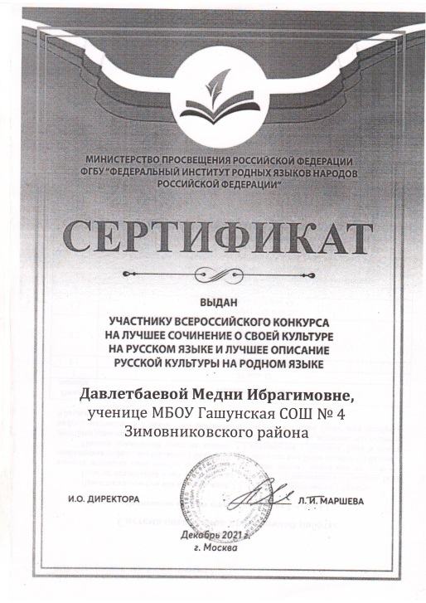
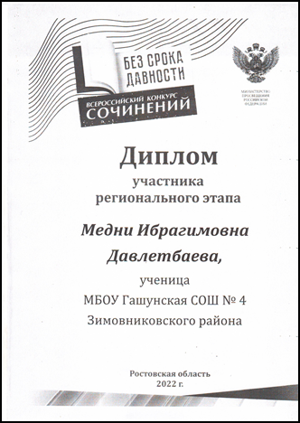
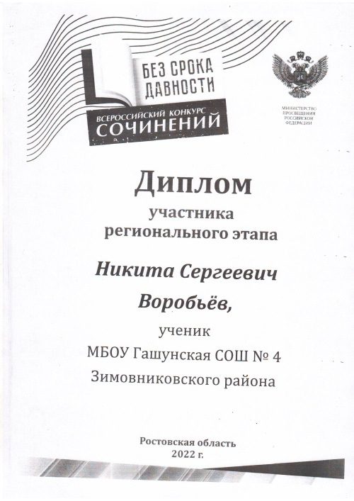
Результативность участия обучающихся в конкурсах по предмету

